Slide 1
الْجُلُوسُ الصَّحِيحُ

Slide 2
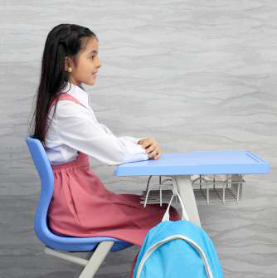
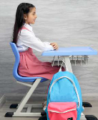
الْجُلُوسُ الصَّحِيحُ
صِفِي مَا تُشَاهِدِينَهُ فِي الصُّورَةِ؟
الوحدة
1
صحتي و سلامتي
الْجُلُوسُ الصَّحِيحُ
فتاة تجلس بطريقة صحيحة

Slide 3
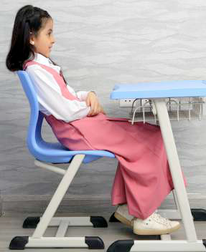
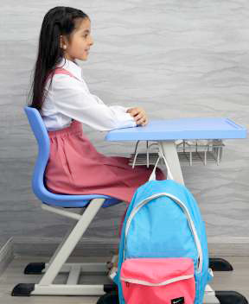
أَيَّ الجَلَسَاتِ الْآتِيَةِ تَجْلِسِينَ؟
الوحدة
1
صحتي و سلامتي
الْجُلُوسُ الصَّحِيحُ


Slide 4
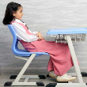
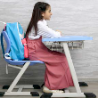
صغيرتي !!!
أَجْلِسُ بِطَرِيقةٍ صحيحة حَتَّى يَكُونَ ظَهْرِي مُلاَصِقاً لِظَهْرِ الْمِقْعَدِ.
الْجِلْسَةُ الْخَاطِئَةُ تُؤَثِّرُ فِي سلامة ظَهْرِي
الوحدة
1
صحتي و سلامتي
الْجُلُوسُ الصَّحِيحُ
2
1
3
الْمِقْعَدُ وُضِعَ لِي وَلَيْسَ للحقيبة

Slide 5
نشاط2
لِمَ يَجِبُ عَلَيْكِ الْجُلُوسَ بِطَرِيقَةٍ صَحِيحَةٍ؟
الوحدة
1
صحتي و سلامتي
الْجُلُوسُ الصَّحِيحُ
لأَنَّ الجَلسَة الخاطئَة تُؤثِّر على سلامة ظهري

Slide 6
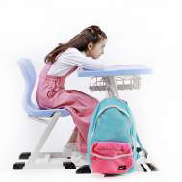
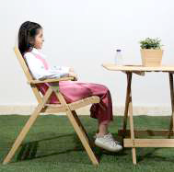
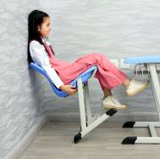
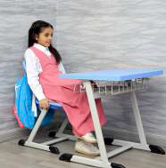
نشاط3
أَشْتَرِكُ مَعَ زَمِيلَتِي فِي التَّعْلِيقِ عَلَى الصُّوَرِ الْآتِيَةِ:
الوحدة
1
صحتي و سلامتي
الْجُلُوسُ الصَّحِيحُ
جلسة خاطئة
جلسة صحيحة
جلسة خاطئة
جلسة خاطئة

Slide 7
أَخْتَبرُ نَفْسِي:

أُطَبِّقُ الْجِلْسَةِ الصَّحِيحَةَ.
الوحدة
1
صحتي و سلامتي
الْجُلُوسُ الصَّحِيحُ

أَنْصَحُ مَنْ تَجْلِسُ جِلْسَةً خَاطِئَةً.

أَتَجَنَّبُ الْجِلْسَةَ الْخَاطِئَةَ.

Slide 8
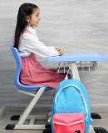
نشاط4 اقْتَرِحِي أَمَاكِنَ يُمْكِنُكِ تَطْبِيقُ الجُلُوسِ الصَّحِيحِ فِيهَا غَيْرَ الصَّفِّ.
1
2
3
الوحدة
1
صحتي و سلامتي
المنزل
عند زيارة الأقارب
الْجُلُوسُ الصَّحِيحُ
صالة الطعام

Slide 9
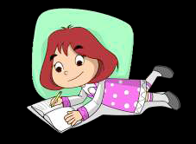
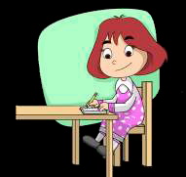
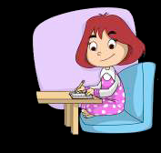
نشاط 5
أَرْسُمُ دَائِرَةً حَوْلَ الْأَشْكَالِ الصَّحِيحَةِ:
الوحدة
1
صحتي و سلامتي
الْجُلُوسُ الصَّحِيحُ

Slide 10
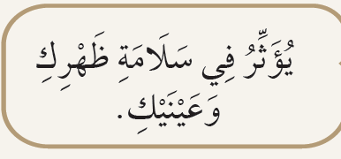
السبَبُ وَالنَّتِيجَةُ
الوحدة
1
صحتي و سلامتي
الْجُلُوسُ الصَّحِيحُ

Slide 11
انتهى الدرس

